Slide 1
БЛОКЧЕЙН ДЛЯ РАЗВИТИЯ ЗЕЛЕНОЙ ЭКОНОМИКИ И ПРИВЛЕЧЕНИЯ ЗЕЛЕНОГО ФИНАНСИРОВАНИЯ НА МИРОВЫХ РЫНКАХ
Алексей Шадрин
Со-основатель DAO IPCI
Исполнительный директор
Фонда «Русский углерод»

Slide 2
Как перейти к зеленой экономике?
?
+
=

Slide 3
Зеленые инвестиции – основа зеленой экономики
Цена на углерод вводится в самых развитых странах и регионах мира
Зеленые облигации - самый быстрорастущий
рынок ценных бумаг с фиксированной доходностью

Slide 4
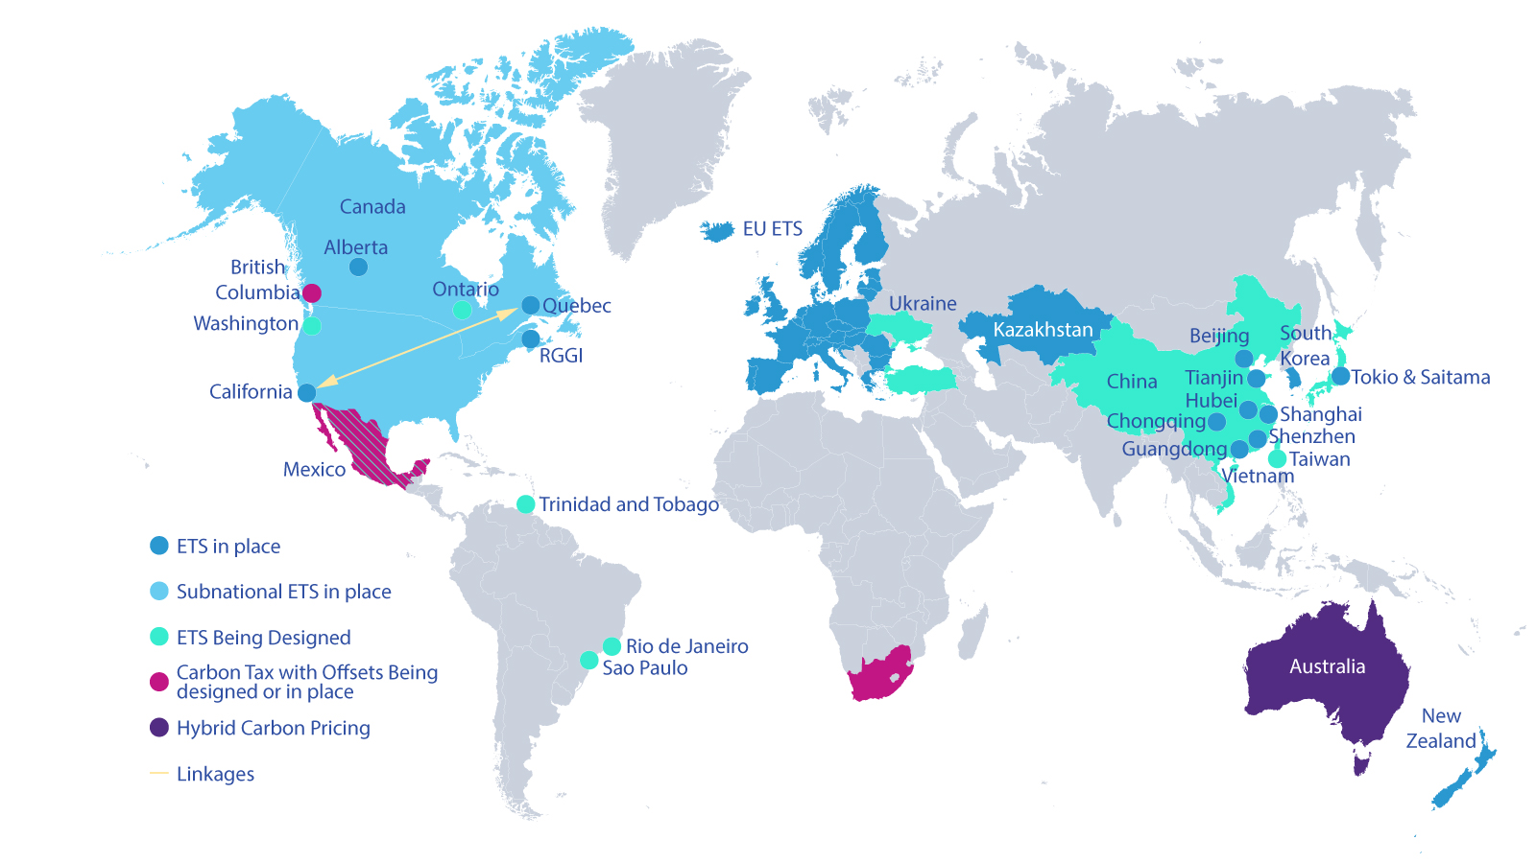
Глобальная перспектива рынка парниковых выбросов
Возможно крупнейший товарный рынок в будущем – около 10 трлн долларов США
Торговля выбросами СО₂ есть в 54 юрисдикциях, на которые приходится 40% мирового ВВП
Углеродный рынок для авиации будет запущен в 2020 году
Казахстанский углеродный рынок перезапустился с января 2018
Проблема роста – отсутствие доверия и прозрачности

Slide 5
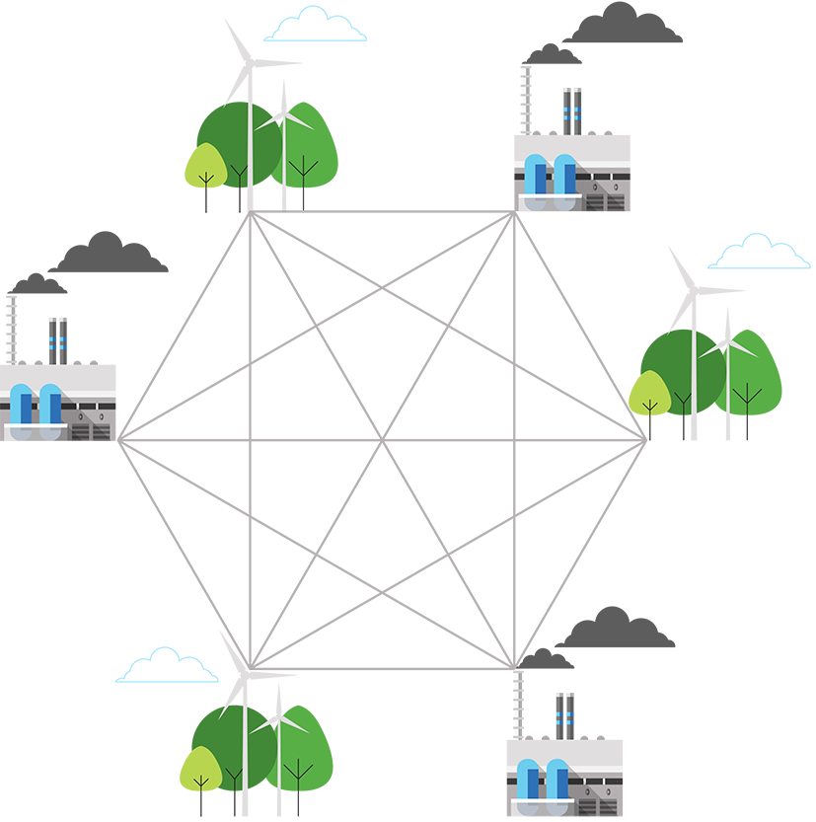
Преимущества блокчейна для зеленой экономики
Прозрачность и доверие
Снижение транзакционных издержек
Исключение посредников и повышение доступности для широкого круга инвестора
Интеграция разрозненных рынков зеленых финансов
Привлечение инвестиций в экологические проекты
Обход ограничений и сложных банковских процедур
* На основе презентации РКИК ООН

Slide 6
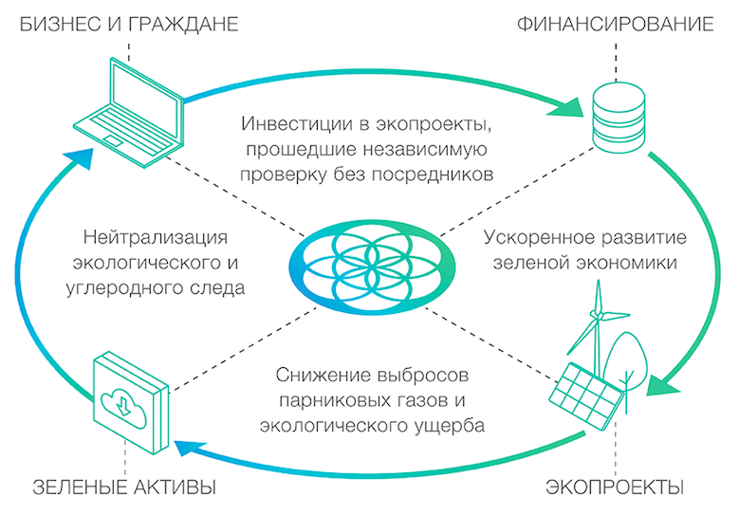
DAO IPCI – блокчейн инфраструктура для зеленой экономики и финансовых инструментов
Первая в мире распределенная децентрализованная экосистема для учета экологических обязательств и для проведения операций с экологическими активами на основе «умных контрактов» и технологии «блокчейн».
Цель - привлечение инвестиций в экопроекты и объединение мировых экологических рынков

Slide 7
Применение блокчейн платформы DAO IPCI
Выпуск зеленых облигаций
Выпуск зеленых сертификатов
Низкоуглеродный экспорт
Выпуск углеродных единиц
Национальные углеродные рынки
Статья 6 Парижского Соглашения
Умный город

Slide 8
Виды экологических проектов

Slide 9
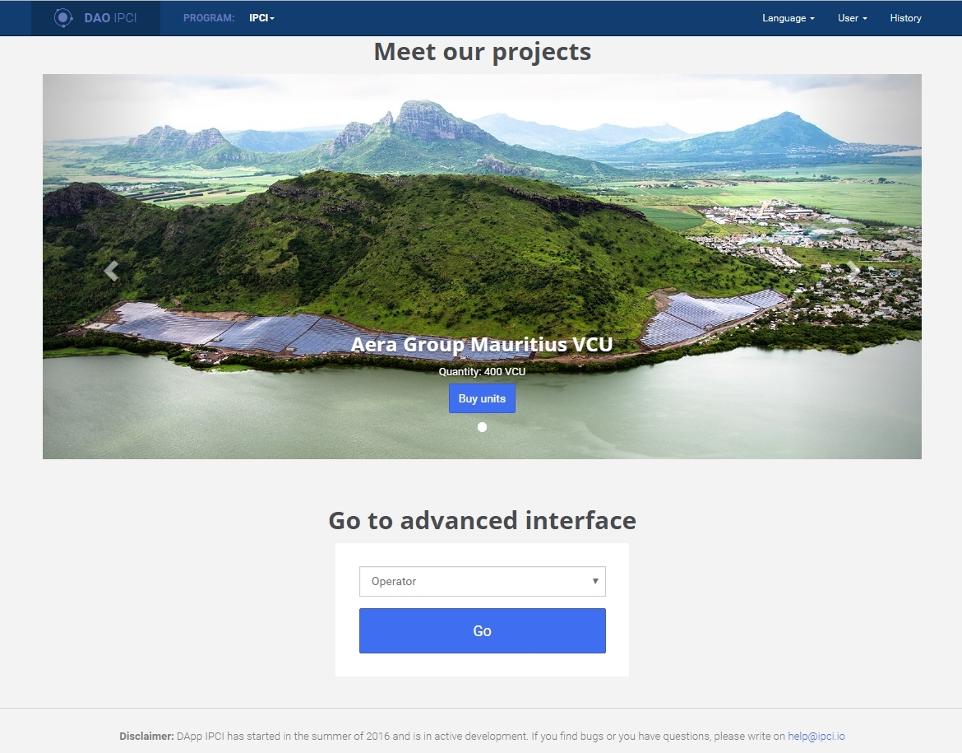

Доступ к зеленым финансам из любой точки мира через приложение минуя санкции
Текущий вид приложения
Новая версия 2018

Slide 10
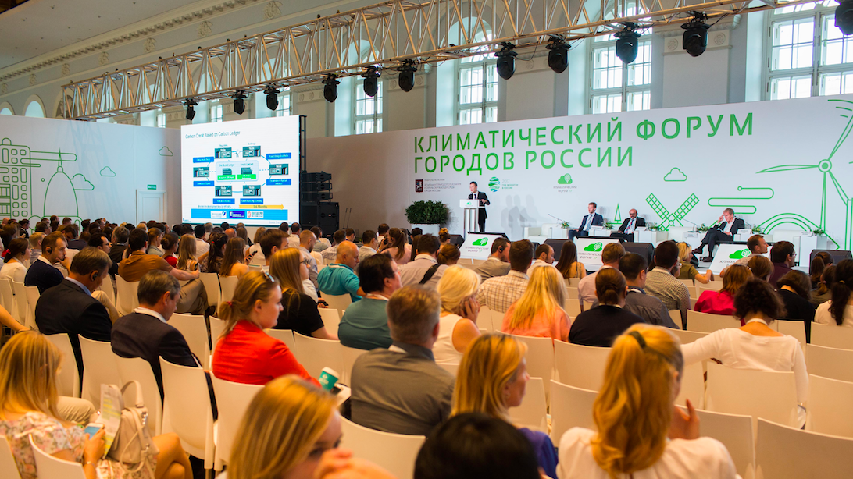
Московский климатический форум дал старт международному консорциуму зеленого блокчейна

Slide 11
Развитие успеха на всемирных климатических переговорах COP 23 в Бонне

Slide 12
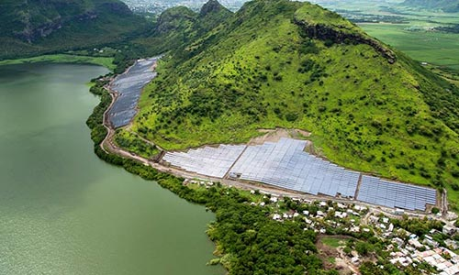
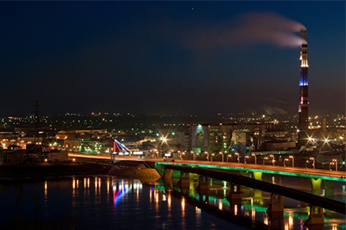
Некоторые примеры реализации
Первый в мире выпуск углеродных единиц на блокчейне!
Выпуск посткиотских углеродных единиц в РФ на блокчейне в Кемерово и Костромской области
Интеграция блокчейна DAO IPCI с умными датчиками и возобновляемой энергии в Чили
Другие страны: США, Канада, Франция, Казахстан

Slide 13
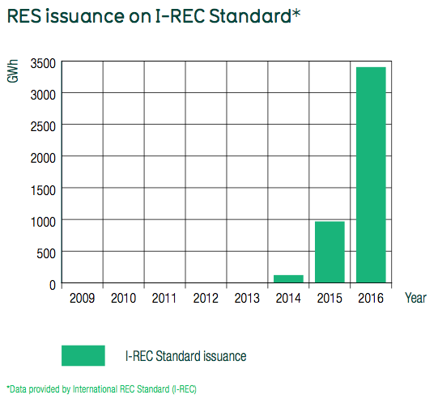
Зеленые сертификаты – свидетельство происхождения энергии из возобновляемых источников
Стандарт RECS охватывает 136 членов из 24 стран, в т. ч. 16 стран - членов ЕС (Австрия, Бельгия, Болгария, Великобритания, Германия, Дания, Ирландия, Испания, Италия, Нидерланды, Польша, Португалия, Словения, Финляндия, Франция, Швеция).
А также: США, Канада, Турция, Норвегия, Швейцария, Хорватия, Пакистан, Ямайка и др. В 2017 году добровольные сертификаты ВИЭ на солнечную и ветряную энергию запустил Китай

Slide 14
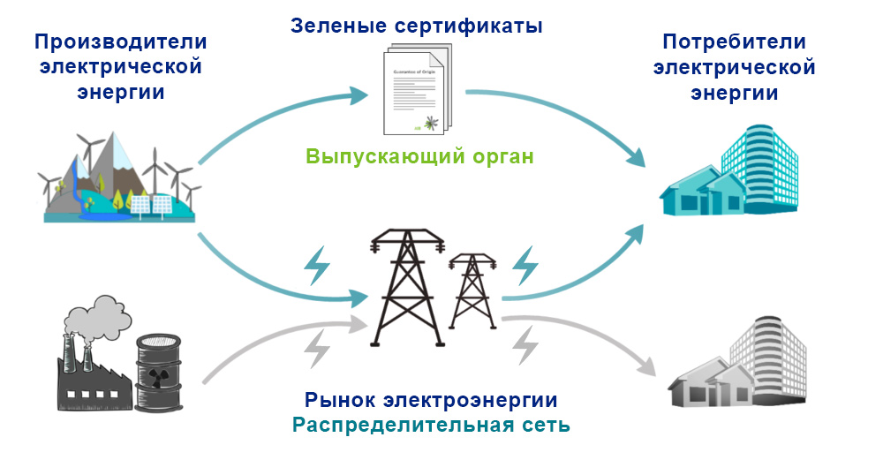











Механизм выпуска зеленых сертифкатов

Slide 15
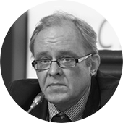
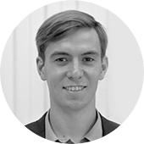

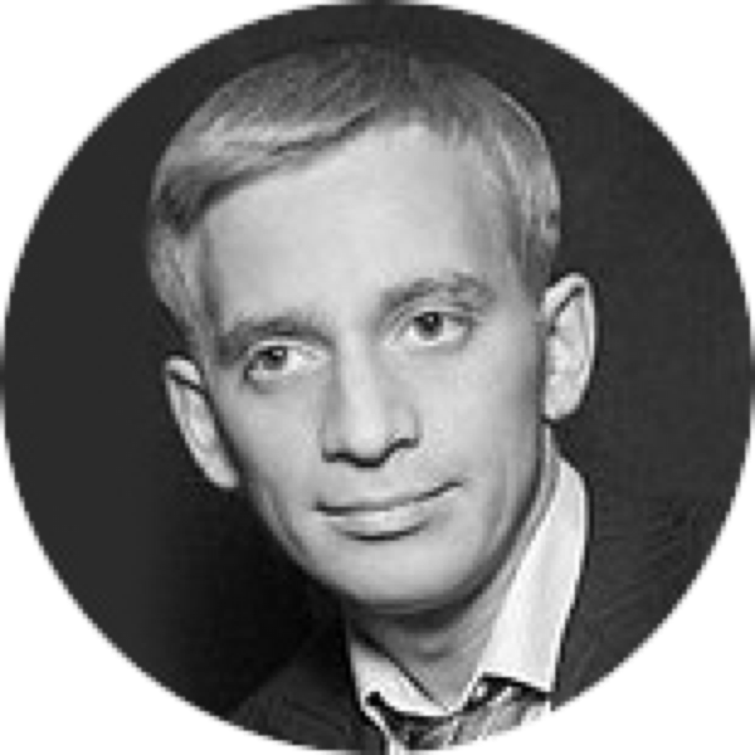
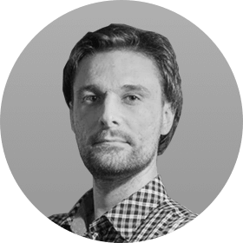
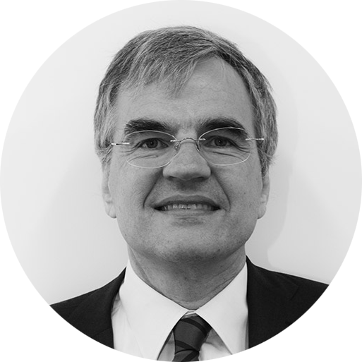
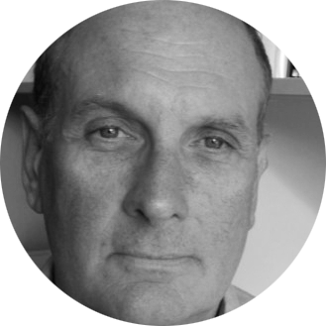
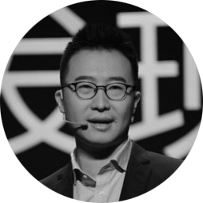
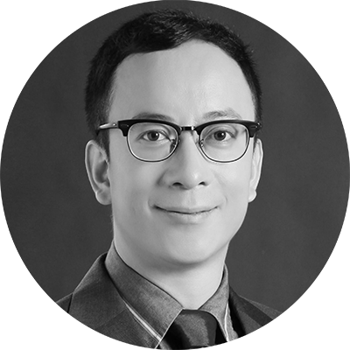
Команда
Антон Галенович
Ph.D, Сооснователь
Разработчик
Алексей Шадрин
Сооснователь
Основатель Фонда «Русский углерод»
Сергей Лоншаков
Сооснователь, Архитектор DAO
Лидер команды Airalab
Сергей Ситников
Сооснователь
Партнер, Causa Privata Law Firm
Евгений Радченко
Проектный менеджер
Airalab team
Макс Гутброд
Советник
Партнер, Baker McKenzie
Дуглас Прентис
Советник
СEO, GeoCapita
Цао Инь
Советник
Директор по стратегии, Energy-Blockchain Labs
Сяочен Чжан
Советник
Президент, FinTech4Good

Slide 16
Контакты
+7 499 394 04 79
twitter.com/dao_ipci
info@ipci.io
Ipci.io

